Slide 1
PRESENT TENSES

Slide 2
PRESENT SIMPLE
ΣΧΗΜΑΤΙΣΜΟΣ:

Slide 3
ΧΡΗΣΕΙΣ: 1. Καθημερινές μας συνήθειες.
e.g. David walks to school every day.
2. Γενικές αλήθειες/ νόμους της φύσης.
e.g. The water boils at 100◦C.
3. Επιφωνηματικές προτάσεις που αρχίζουν με τις δεικτικές λέξεις “Here”, “There”.
e.g. Hurry up, Jim. Here comes our bus.
4.Προγράμματα/ δρομολόγια τραίνων, λεωφορείων, αεροπλάνων κλπ.
e.g. The ship arrives at half past 8.
5. Περιγραφή-σχολιασμός αγώνων.
e.g. Ramos passes the ball to Ronaldo – Ronaldo scores.

Slide 4
Λέξεις κλειδιά: always (=πάντα), often(=συχνά), usually(=συνήθως), every (=κάθε...), never(=ποτέ), generally(=γενικά), seldom(=σπάνια), rarely(=σπάνια), hardly ever(=σχεδόν ποτέ), sometimes(=μερικές φορές), normally(=φυσιολογικά)
Οι παραπάνω λέξεις κλειδιά ονομάζονται "επιρρήματα συχνότητας (= Adverbs Of Frequency)" καθώς δηλώνουν το πόσο συχνά κάνουμε κάτι.
ΘΕΣΗ ΕΠΙΡΡΗΜΑΤΩΝ ΣΥΧΝΟΤΗΤΑΣ ΜΕΣΑ ΣΤΗΝ ΠΡΟΤΑΣΗ
Μπαίνουν πριν από το κύριο ρήμα αλλά μετά από το ρήμα be και το βοηθητικό.
e.g. He often plays chess with his friends.
e.g. We have never played chess
e.g. He is always late to school.

Slide 5
Present Continuous
ΣΧΗΜΑΤΙΣΜΟΣ:
SUBJECT + BE (am/is/are) + verb –ing
AFFIRMATIVE: I am/He is/ They are playing.
INTERROGATIVE: Am I/ Is he/Are we playing?
NEGATIVE: I am not/ He isn’t/ They aren’t playing.

Slide 6
ΧΡΗΣΕΙΣ: 1.Για πράξεις που συμβαίνουν τώρα- αυτή τη στιγμή που μιλάμε.
e.g. My mother is washing the dishes now.
2.Για πράξεις που γίνονται αυτό το χρονικό διάστημα (αυτόν τον μήνα/ αυτό το χρόνο)
e.g. I am studying English this year.
3.Για κάτι που έχουμε προγραμματίσει να κάνουμε στο κοντινό μέλλον.
e.g. Paul is visiting the dentist this afternoon.
4.Για να δηλώσω σταδιακή πρόοδο-εξέλιξη.
e.g. Your English is getting better and better.
5.Για να δηλώσω ενόχληση. Συνήθως σε αυτή την περίπτωση χρησιμοποιώ το always.
e.g. My neighbor is always listening to music too loudly.

Slide 7
Λέξεις κλειδιά: now, at the moment, right now, these days, that year, continually, constantly, forever, look, listen, be quiet, be careful, always (annoyance*)
ΠΡΟΣΟΧΗ: Υπάρχουν ορισμένα ρήματα το οποία δεν τα συναντούμε ΠΟΤΕ σε Continuous χρόνους - δεν παίρνουν δηλαδή κατάληξη -ing. Πρόκειται για τα λεγόμενα Stative Verbs, τα οποία δηλώνουν κατάσταση (=state) και όχι ενέργεια.
STATIVE VERBS
PHMATA ΣΥΝΑΙΣΘΗΜΑΤΩΝ:
love, hate, want, need, like, dislike, fancy, prefer
e.g. Julie’s always hated dogs. e.g. I love chocolate.

Slide 8
ΡΗΜΑΤΑ ΑΙΣΘΗΣΕΩΝ:
see, hear, smell, seem, taste e.g. This soup tastes great.
e.g. Do you hear music? e.g. The weather seems to be improving.
ΡΗΜΑΤΑ ΚΤΗΣΕΩΣ:
have, own, want, belong e.g. I have a car.
e.g. They own several homes. e.g. This book belonged to my grandfather.

Slide 9
ΡΗΜΑΤΑ ΣΚΕΨΗΣ/ΑΝΤΙΛΗΨΗΣ:
know, believe, remember, think, realize, consider, suppose, doubt, remember, forget
e.g. I’ve known Julie for ten years. e.g. I didn’t realize the problem. e.g. I believe in science.

Slide 10
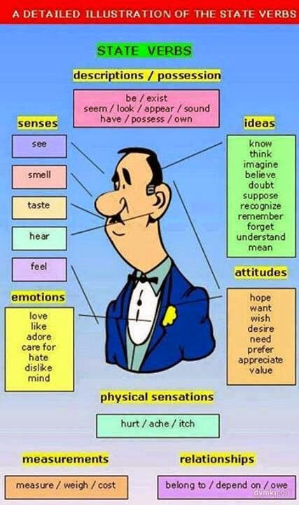

Slide 11
Πολλά από τα παραπάνω ρήματα, ωστόσο, μπορούν να μπουν και σε simple αλλά και σε continuous χρόνους. Στην περίπτωση αυτή βέβαια αλλάζει ελαφρώς η σημασία τους.
Δες τον παρακάτω πίνακα και πρόσεξε τις διαφορές στο νόημα των ρημάτων.

Slide 12
